Slide 1
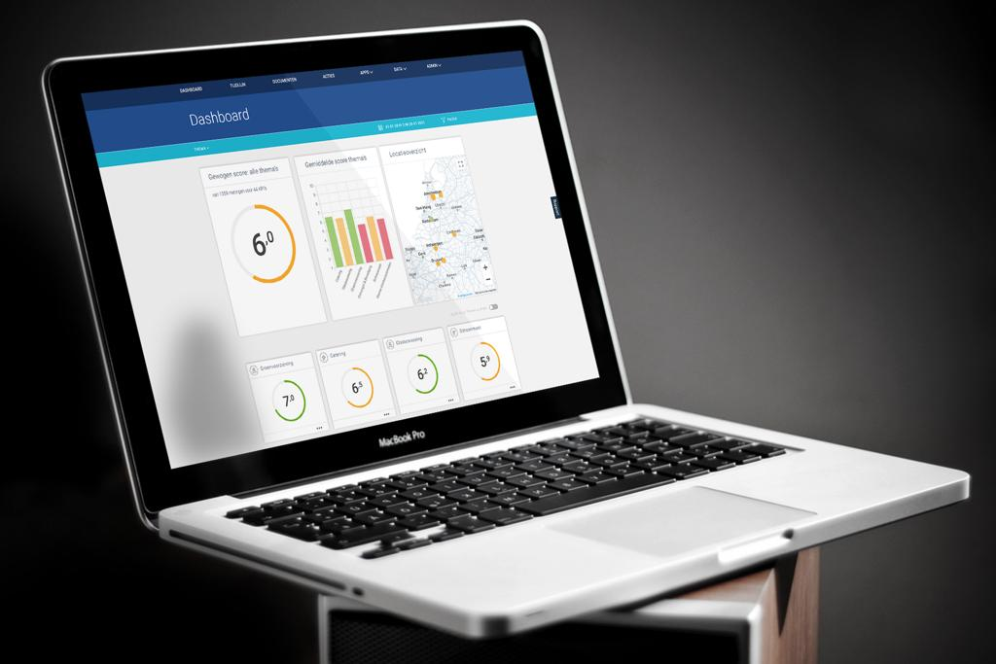
OPTIMALISATIE VAN GESPREKSVERSLAGEN MET GRIP

Slide 2
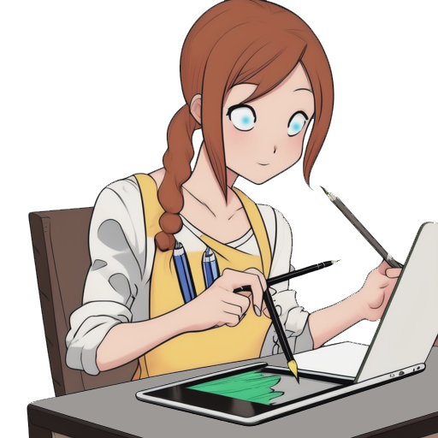
1. INLEIDING
Introductie
Gespreksverslagen vormen een belangrijk onderdeel van de overleggen tussen schoonmaakbedrijven en hun opdrachtgevers. Helaas zijn veel van deze organisaties nog steeds afhankelijk van handmatige processen, waarbij gespreksverslagen worden ingevuld in Word-documenten en ergens lokaal worden opgeslagen. Deze ouderwetse aanpak brengt diverse uitdagingen met zich mee, waaronder tijdverlies, inconsistenties en het risico op verlies van belangrijke gegevens.
GRIP Facility als oplossing
Gelukkig biedt de moderne technologie een oplossing voor dit probleem. GRIP Facility stelt zowel leveranciers als opdrachtgevers in staat om gespreksverslagen direct in te voeren via hun telefoons of tablets. Dit geautomatiseerde proces genereert automatisch rapportages, slaat gegevens op in een centraal dashboard en zorgt ervoor dat belangrijke informatie altijd toegankelijk is voor relevante stakeholders. In deze whitepaper onderzoeken we de voordelen van GRIP Facility en hoe het de schoonmaakindustrie transformeert door het stroomlijnen van gespreksverslagen.

Slide 3
2. BELANG VAN GESTROOMLIJNE GESPREKSVERSLAGEN
Cruciaal belang van gespreksverslagen
Gespreksverslagen spelen een cruciale rol bij het beheer van schoonmaakactiviteiten. Ze bevatten waardevolle informatie over de contract voortgang, problemen die zijn opgemerkt en mogelijke verbeterpunten. Deze gegevens zijn van onschatbare waarde bij het nemen van strategische beslissingen en het waarborgen van de kwaliteit van de dienstverlening.
Uitdagingen bij handmatige invoer
Handmatige invoer van gespreksverslagen in Word-documenten en de daaropvolgende opslag ervan brengt diverse uitdagingen met zich mee. Het proces is tijdrovend en kan leiden tot inconsistenties in de gegevens. Bovendien kan het gemakkelijk leiden tot het verlies van belangrijke informatie, met gevolgen voor de bedrijfsvoering en klanttevredenheid.
Voordelen van geautomatiseerde invoer met GRIP Facility
Het gebruik van GRIP Facility voor het invoeren van gespreksverslagen biedt aanzienlijke voordelen. Het minimaliseert fouten en zorgt voor een consistente en gestructureerde invoer. Bovendien stelt het schoonmaakbedrijven in staat om zich te concentreren op hun kerntaken, terwijl de geautomatiseerde rapportages waardevolle inzichten opleveren voor verbeteringen en efficiëntie.

Slide 4
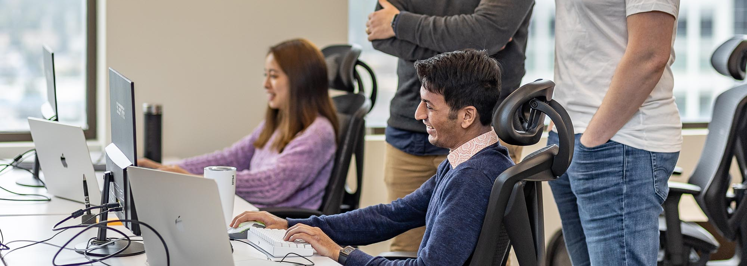
3. HOE WERKT GRIP VOOR INVOEREN VAN GESPREKSVERSLAGEN
MANAGEMENT
SJABLONEN
INVULLEN
RAPPORT
ANALYTICS
Management
In het dashboard heeft u de mogelijkheid om zowel gebruikers als locaties aan te maken die gemachtigd zijn om gespreksverslagen in te vullen. Na het aanmaken worden de toegangsrollen duidelijk gedefinieerd.
Sjablonen
GRIP zorgt voor een volledige digitalisering van de gespreksverslagen. Vragen kunnen op verschillende manieren worden beantwoord, variërend van open vragen tot keuzemogelijkheden zoals smileys, ja/nee en cijfers op een schaal van 0 tot 10.
Invullen
U kunt eenvoudig de gespreksverslagen invullen via de GRIP-app op zowel IOS- als Android-apparaten. Bij elke ingevulde vraag heeft u de mogelijkheid om opmerkingen toe te voegen of zelfs foto's bij te voegen die de situatie verduidelijken.
Rapport
Nadat een gespreksverslag volledig is ingevuld en gesynchroniseerd, genereert het systeem automatisch een gedetailleerd rapport. Dit rapport is te allen tijde beschikbaar voor belanghebbenden in het dashboard, wat ervoor zorgt dat het niet meer verloren kan gaan.
Analytics
De behaalde resultaten kunnen op locatieniveau grondig geanalyseerd worden. Als een vraag onder de gestelde norm wordt beantwoord, biedt GRIP de mogelijkheid om optioneel een actiepunt aan te maken. De voortgang van deze actiepunten kan nauwlettend worden gevolgd om te verzekeren dat eventuele kwesties effectief worden opgelost.

Slide 5
4. VOORDELEN VAN GRIP VOOR GESPREKSVERSLAGEN
Verbeterde efficiëntie en tijdbesparing
Dankzij het geautomatiseerde invoerproces kunnen medewerkers gespreksverslagen snel en nauwkeurig vastleggen. Dit bespaart aanzienlijk veel tijd in vergelijking met handmatige processen, waardoor ze zich kunnen concentreren op belangrijkere taken en de productiviteit wordt verhoogd.
Real-time toegang tot rapporten en inzichten
Het centrale dashboard van GRIP Facility biedt real-time toegang tot alle gespreksverslagen en gegenereerde rapporten. Dit betekent dat managementteams en andere stakeholders altijd up-to-date zijn met de prestaties en eventuele problemen direct kunnen aanpakken.
Betere nauwkeurigheid en consistentie
GRIP Facility zorgt voor gestandaardiseerde gegevensinvoer, waardoor de nauwkeurigheid en consistentie van gespreksverslagen worden verbeterd. Dit voorkomt fouten en dubbel werk, wat essentieel is voor betrouwbare rapportages en analyses.
Beveiliging en gegevensbehoud
GRIP Facility biedt een veilige omgeving voor het opslaan en beheren van gegevens. Hierdoor worden gespreksverslagen beschermd tegen verlies of diefstal, wat cruciaal is om te voldoen aan de privacy vereisten en regelgeving.

Slide 6
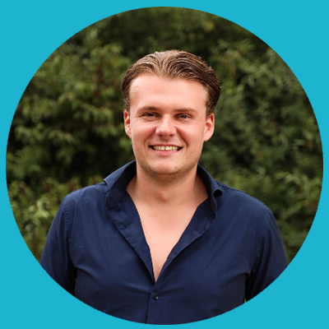
5. KOM IN CONTACT
Bent u als schoonmaakbedrijf op zoek naar een geavanceerde oplossing om uw gespreksverslagen efficiënt te beheren en uw operationele processen te optimaliseren? Aarzel dan niet om contact op te nemen met mij, uw schrijver en salesconsultant, om de mogelijkheden van GRIP Facility voor uw organisatie te bespreken.
Ik sta klaar om u te voorzien van meer gedetailleerde informatie over GRIP Facility en hoe het uw bedrijf kan helpen om tijd te besparen, de nauwkeurigheid te verbeteren en waardevolle inzichten te verkrijgen. Samen kunnen we uw specifieke behoeften en doelstellingen analyseren en een plan op maat maken om GRIP Facility naadloos te integreren in uw bedrijfsprocessen.
Wacht niet langer en neem vandaag nog contact met mij op. Samen kunnen we uw schoonmaakbedrijf naar een hoger niveau tillen en een concurrentievoordeel behalen in de dynamische schoonmaakindustrie.
Ik kijk ernaar uit om van u te horen en te begeleiden naar succes met GRIP Facility!
LUUK SCHOUTEN – SALES CONSULTANT luuk@grip-facility.com | 06-495 712 84
Boek HIER een live demo via Teams

Slide 7
BEDANKT

